Slide 1
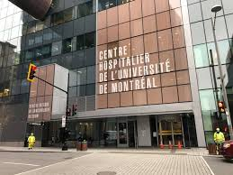
Bienvenue au CHUM !
Andrée Boucher
Endocrinologue
Directrice adjointe médicale Enseignement DEAC
Accueil des résidents – 29 juin 2022

Slide 2
DEAC:
Direction de l’enseignement et de l’Académie CHUM
Enseignement
à la relève
Volet stages en milieu réel
de pratique
Mission
d’enseignement
Développement professionnel continu
Académie CHUM
Créer, mobiliser et partager connaissances et innovations en milieu réel
Recherche informationnelle et gestion des connaissances
Bibliothèque CHUM
https:/ww.shuttertock.com/fr/image-vector/education-back-school-concept-tr-learn-237837838

Slide 3
La DEAC: Qui sommes nous?
Formation académique initiale: volet stages en milieu réel de pratique
La directrice: Nathalie Beaulieu
La directrice médicale adjointe : Andrée Boucher
La cheffe de service SAAE : Line Martel
Votre personne ressource, chef d’équipe SAAE : Élaine Thibeault
Les adjointes des directeurs de programme
Les personnes en soutien de la DEAC
https://www.shutterstock.com/fr/image-vector/education-back-school-concept-tree-lean-237837838

Slide 4
La DEAC: nous sommes là pour vous
Vos liens avec la DEAC:
Les résident.e.s coordonnateur.trice
Melissa Zarandi-Nowroozi (MI)
Philippe-Alexandre A.Beauchamp (Anesthésiologie)
Les assistants résidents coordonnateurs des services cliniques
Travail de collaboration
Fluidité de la communication
Nos objectifs:
Votre bien-être et votre progression académique au CHUM dans les meilleures conditions
https://www.shutterstock.com/fr/image-vector/education-back-school-concept-tree-lean-237837838

Slide 5
Exemples de dossiers communs
Les repas de gardes
Les gardes: # appels, pertinence, soutien des mds de garde
Chirurgie
Médecine
Groupe de travail interdépartemental et intersectoriel
Importance de la collaboration entre les départements: EIR, code bleu, consultations,
https://www.shutterstock.com/fr/image-vector/education-back-school-concept-tree-lean-237837838

Slide 6
Exemples de dossiers communs
Bien-être et respect de la convention: sondage anonyme
https://forms.office.com/r/nF5D3U0GN9
Code QR: au salon des résidents
A conduit à diverses démarches de soutien auprès des
Directeurs de programme impliqués
Présidents de grappes
Chefs de département
Vice décanat
Gestion des plaintes: multiples, de tout acabit
https://www.shutterstock.com/fr/image-vector/education-back-school-concept-tree-lean-237837838

Slide 7
RÉALISATIONS de la DEAC PAR SECTEUR 2019-20
COMMUNICANT
110 000 Extractions 65 Veilles informationnelles
40 Revues systématiques en cours de production
90 000 Pages vues sur le site web de la biblio
10 000 D. docs.
4 000 Prêts entre
Biblio.
280 Recherches
21 500 Accès portail
ENSEIGNANT
4 800 Stagiaires ​
(Médecins résidents, externes et étudiants)​
213 000 Jours de stages​
860 ETC Stagiaires​
30 Directeurs programmes​
médicaux basés au CHUM​
95 Établissements
d’enseignement ​
180 Programmes de
formation​
42 600 Semaines étudiantes
APPRENANT
9000 Activités de formation
50 500 Participations aux activités de formation dont 7K COVID
100 Modules de formation en ligne
700 Heures de simulation
2 500 Heures d’activités au centre d’apprentissage

Slide 8
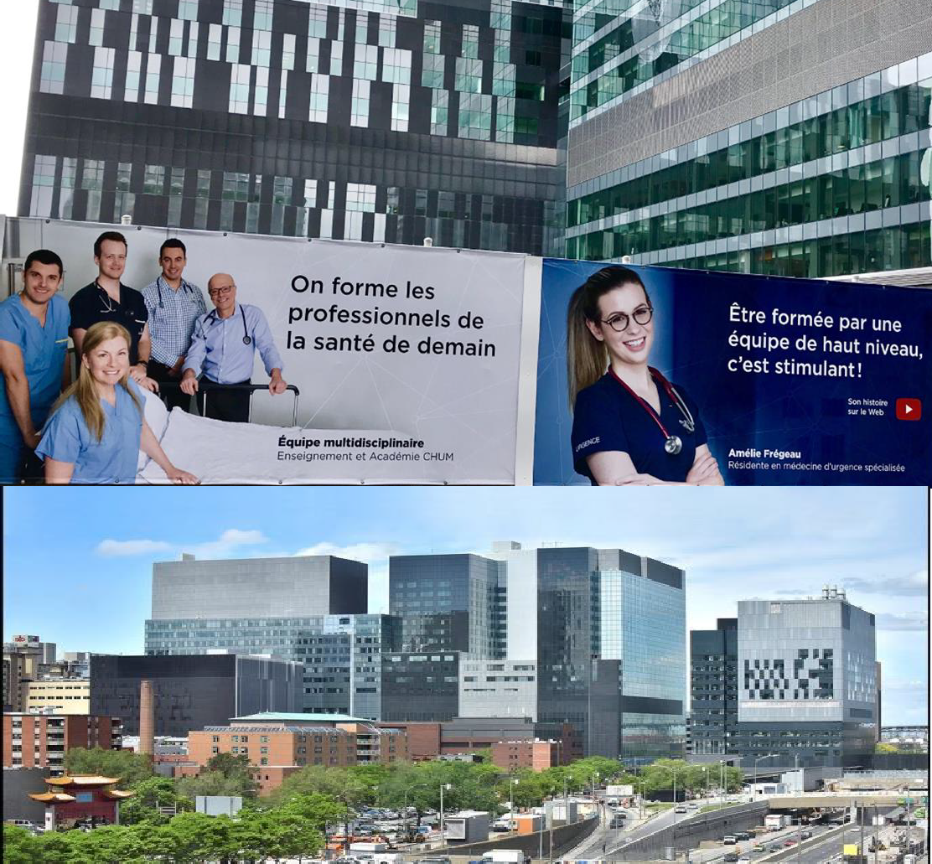
Le CHUM pour …
500 000 patients
3,8 M population desservie
RUISSS
17 636 acteurs
1 057 médecins, dentistes et pharmaciens
3 741 infirmières, inf. auxiliaires, PAB
2 089 professionnels de la santé et
3 056 autres professionnels
1 974 chercheurs
4 500 stagiaires
927 bénévoles
292 gestionnaires
Source : Rapport annuel du CHUM 2018-2019 ©CHUM

Slide 9
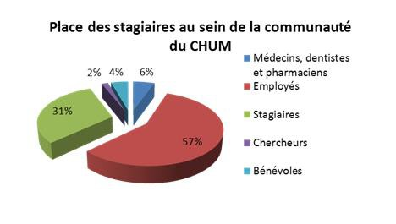
L’importance des stagiaires au sein du CHUM
Source : Rapport annuel du CHUM 2018-2019
©CHUM

Slide 10
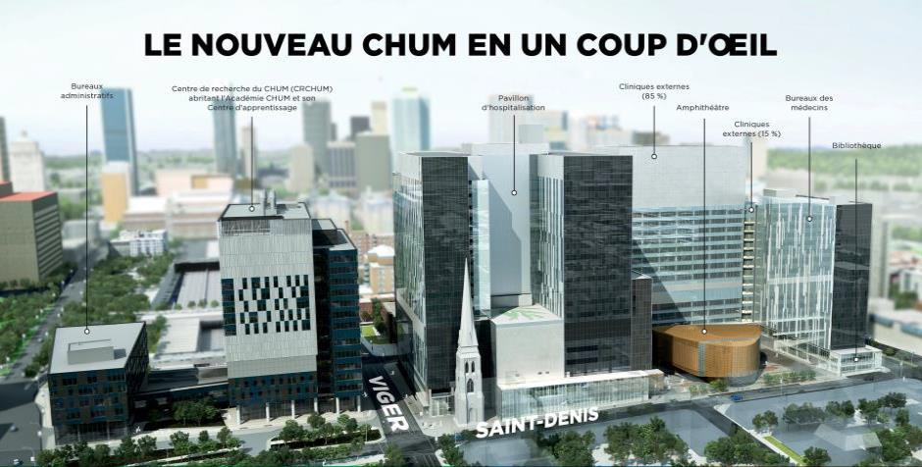
Une fierté, un sentiment d’appartenance
Le bonheur de se trouver dans un centre ultra moderne
Des expertises uniques
Des plateaux techniques à la fine pointe des plus hauts standards
Une collégialité entre les multiples intervenants
2

Slide 11
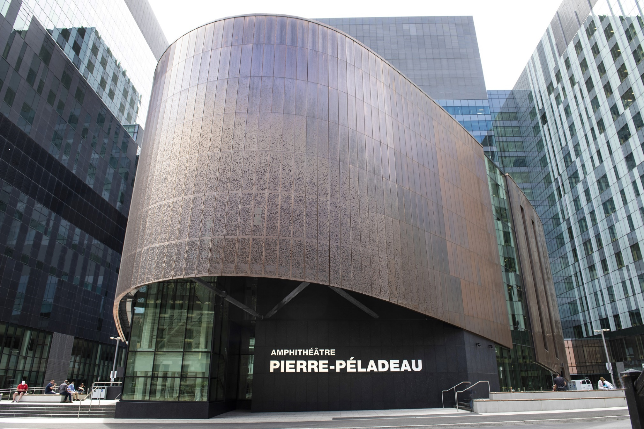
Quelques photos
2

Slide 12
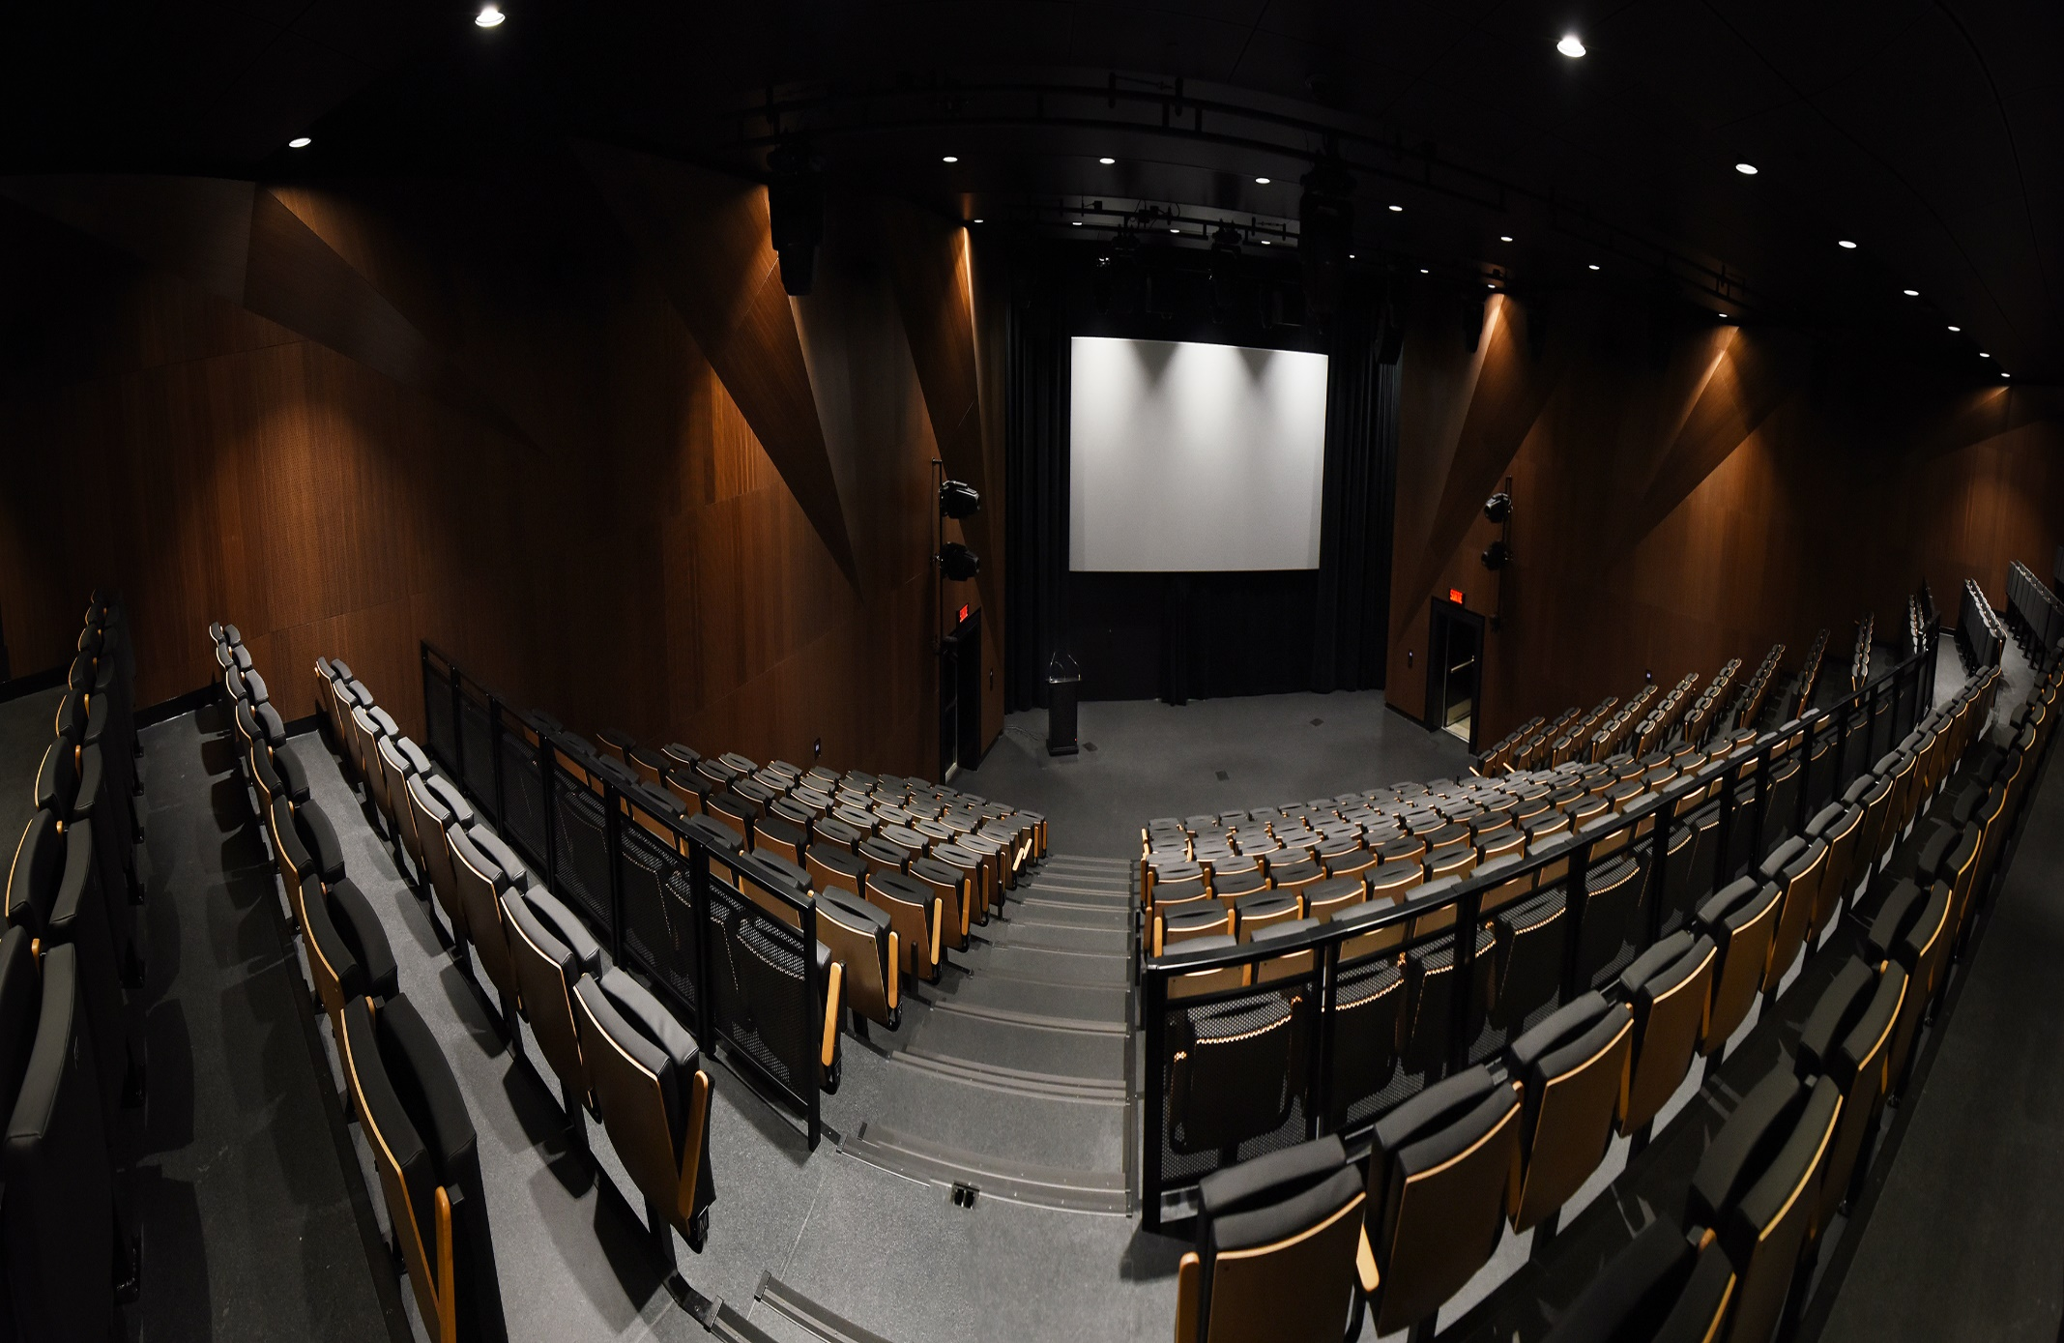

Slide 13
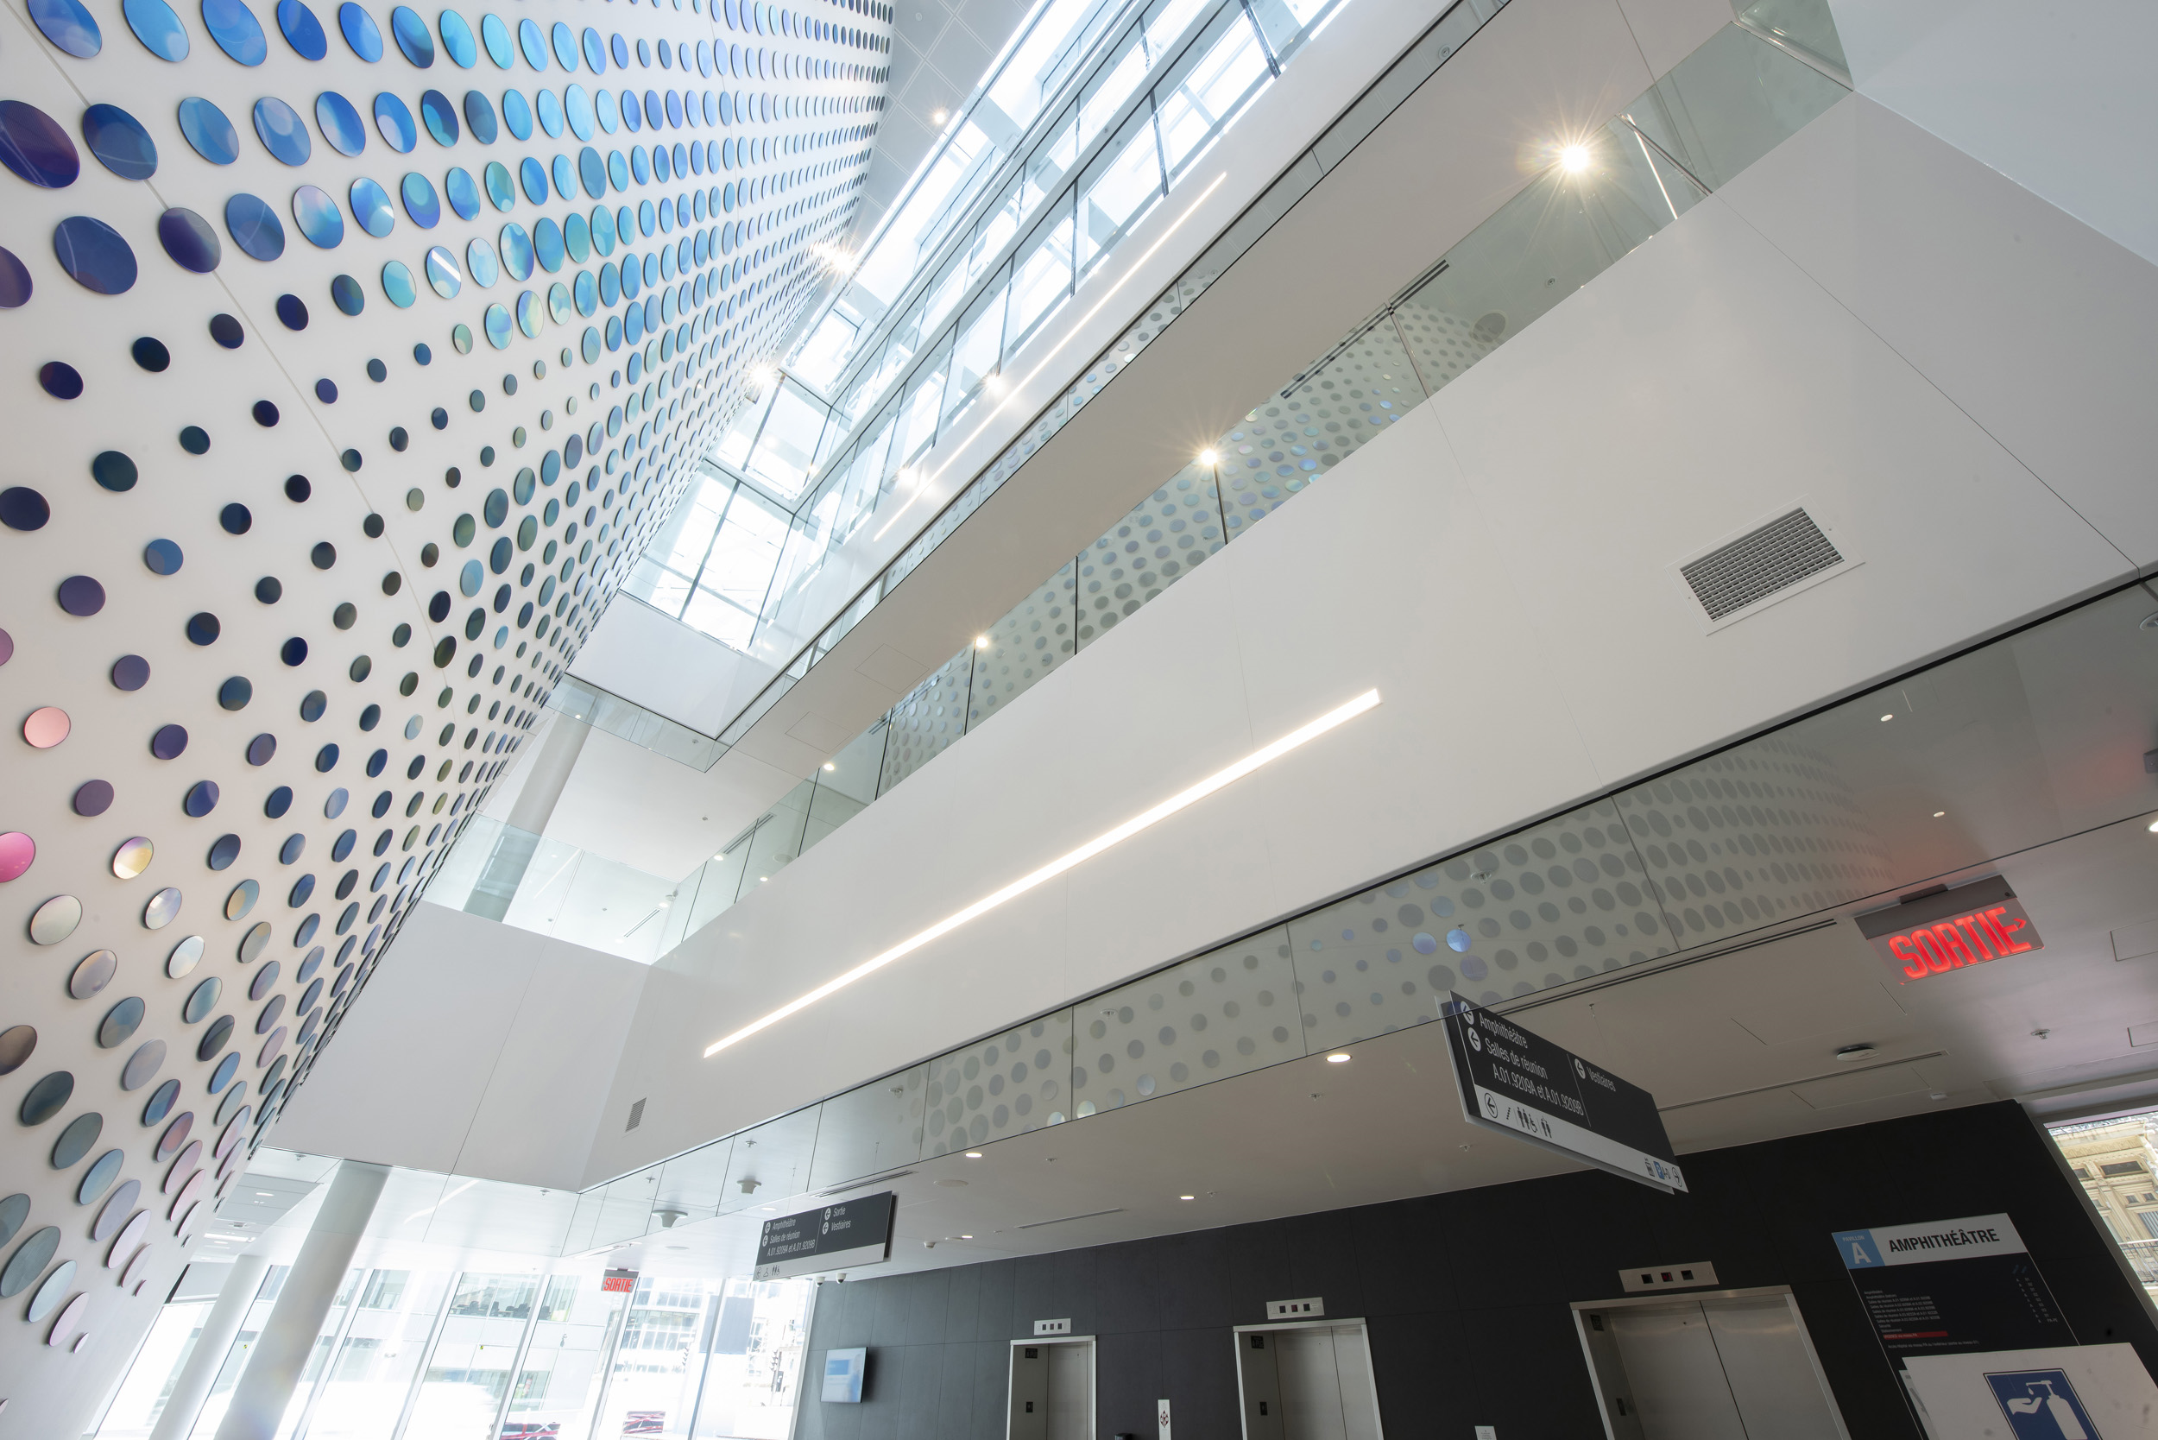

Slide 14
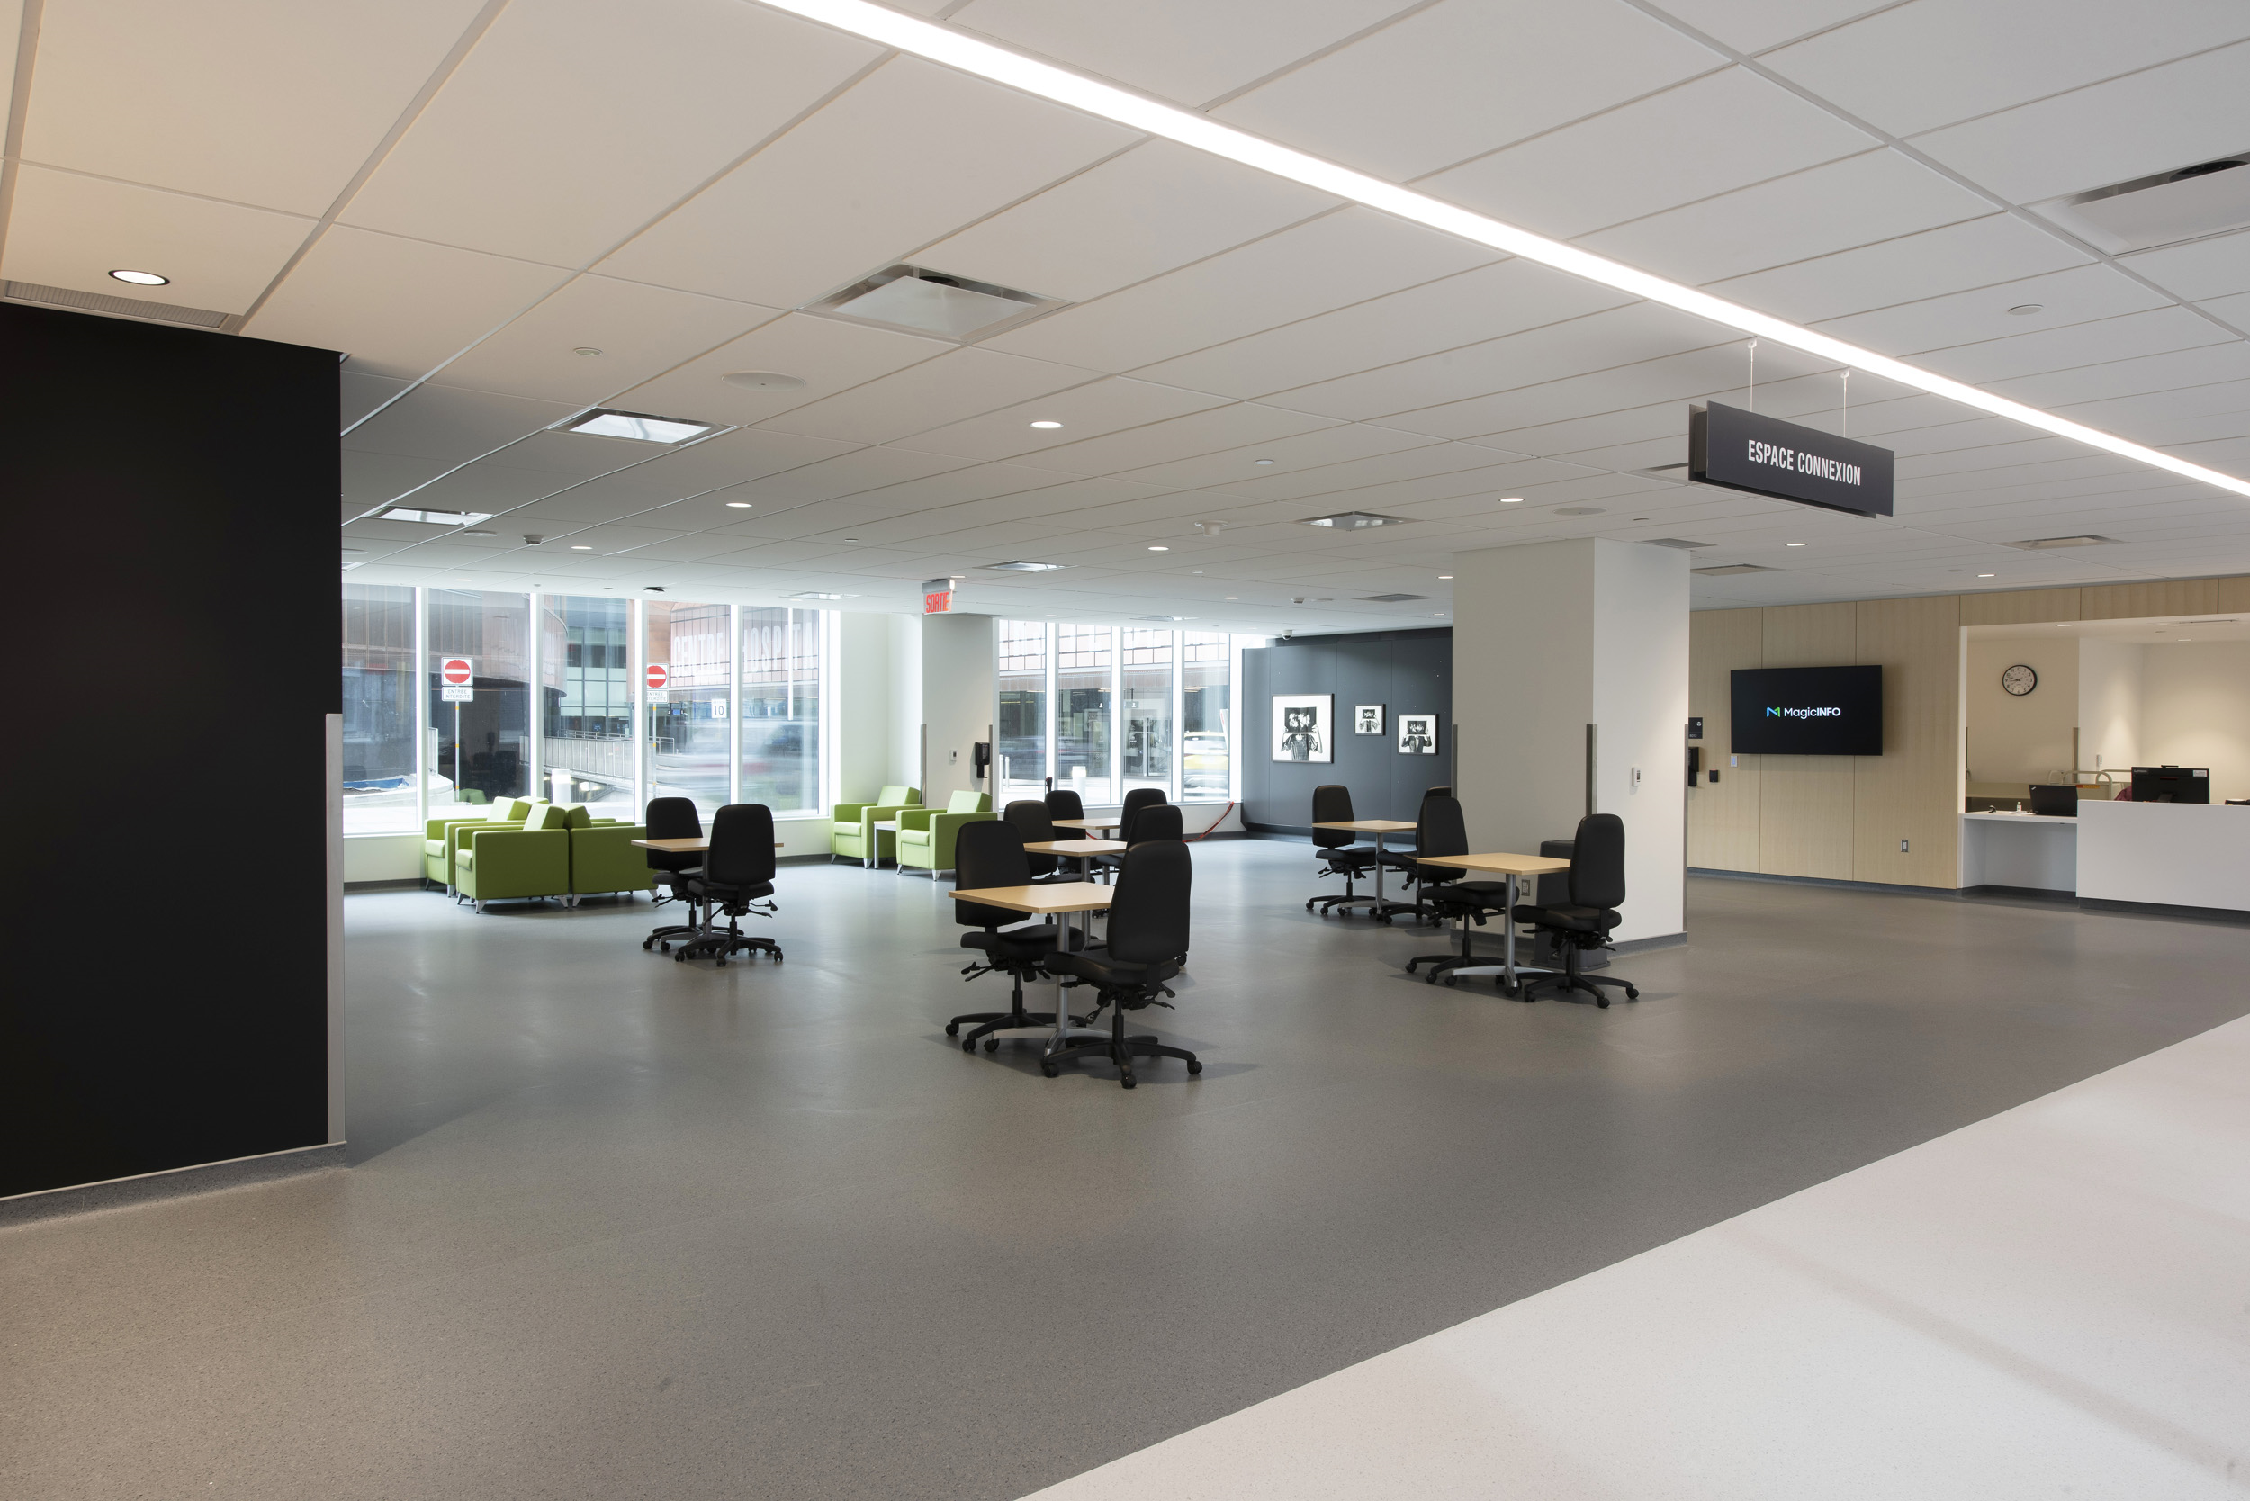

Slide 15
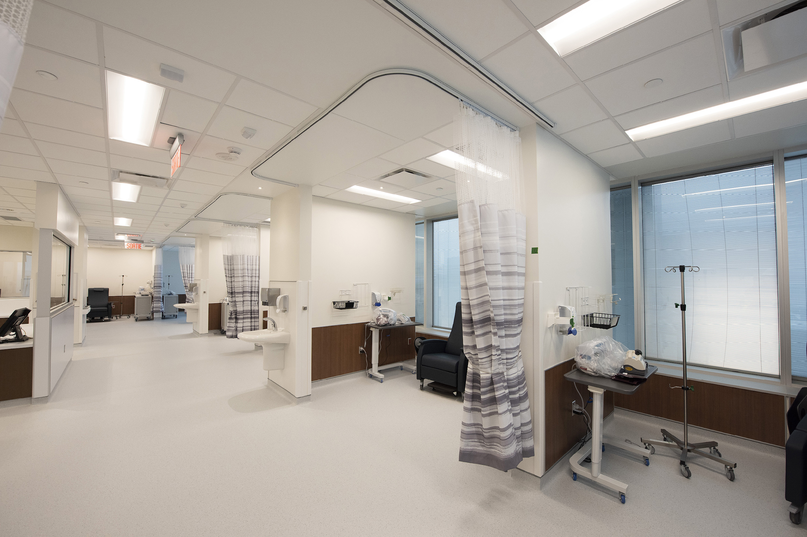

Slide 16
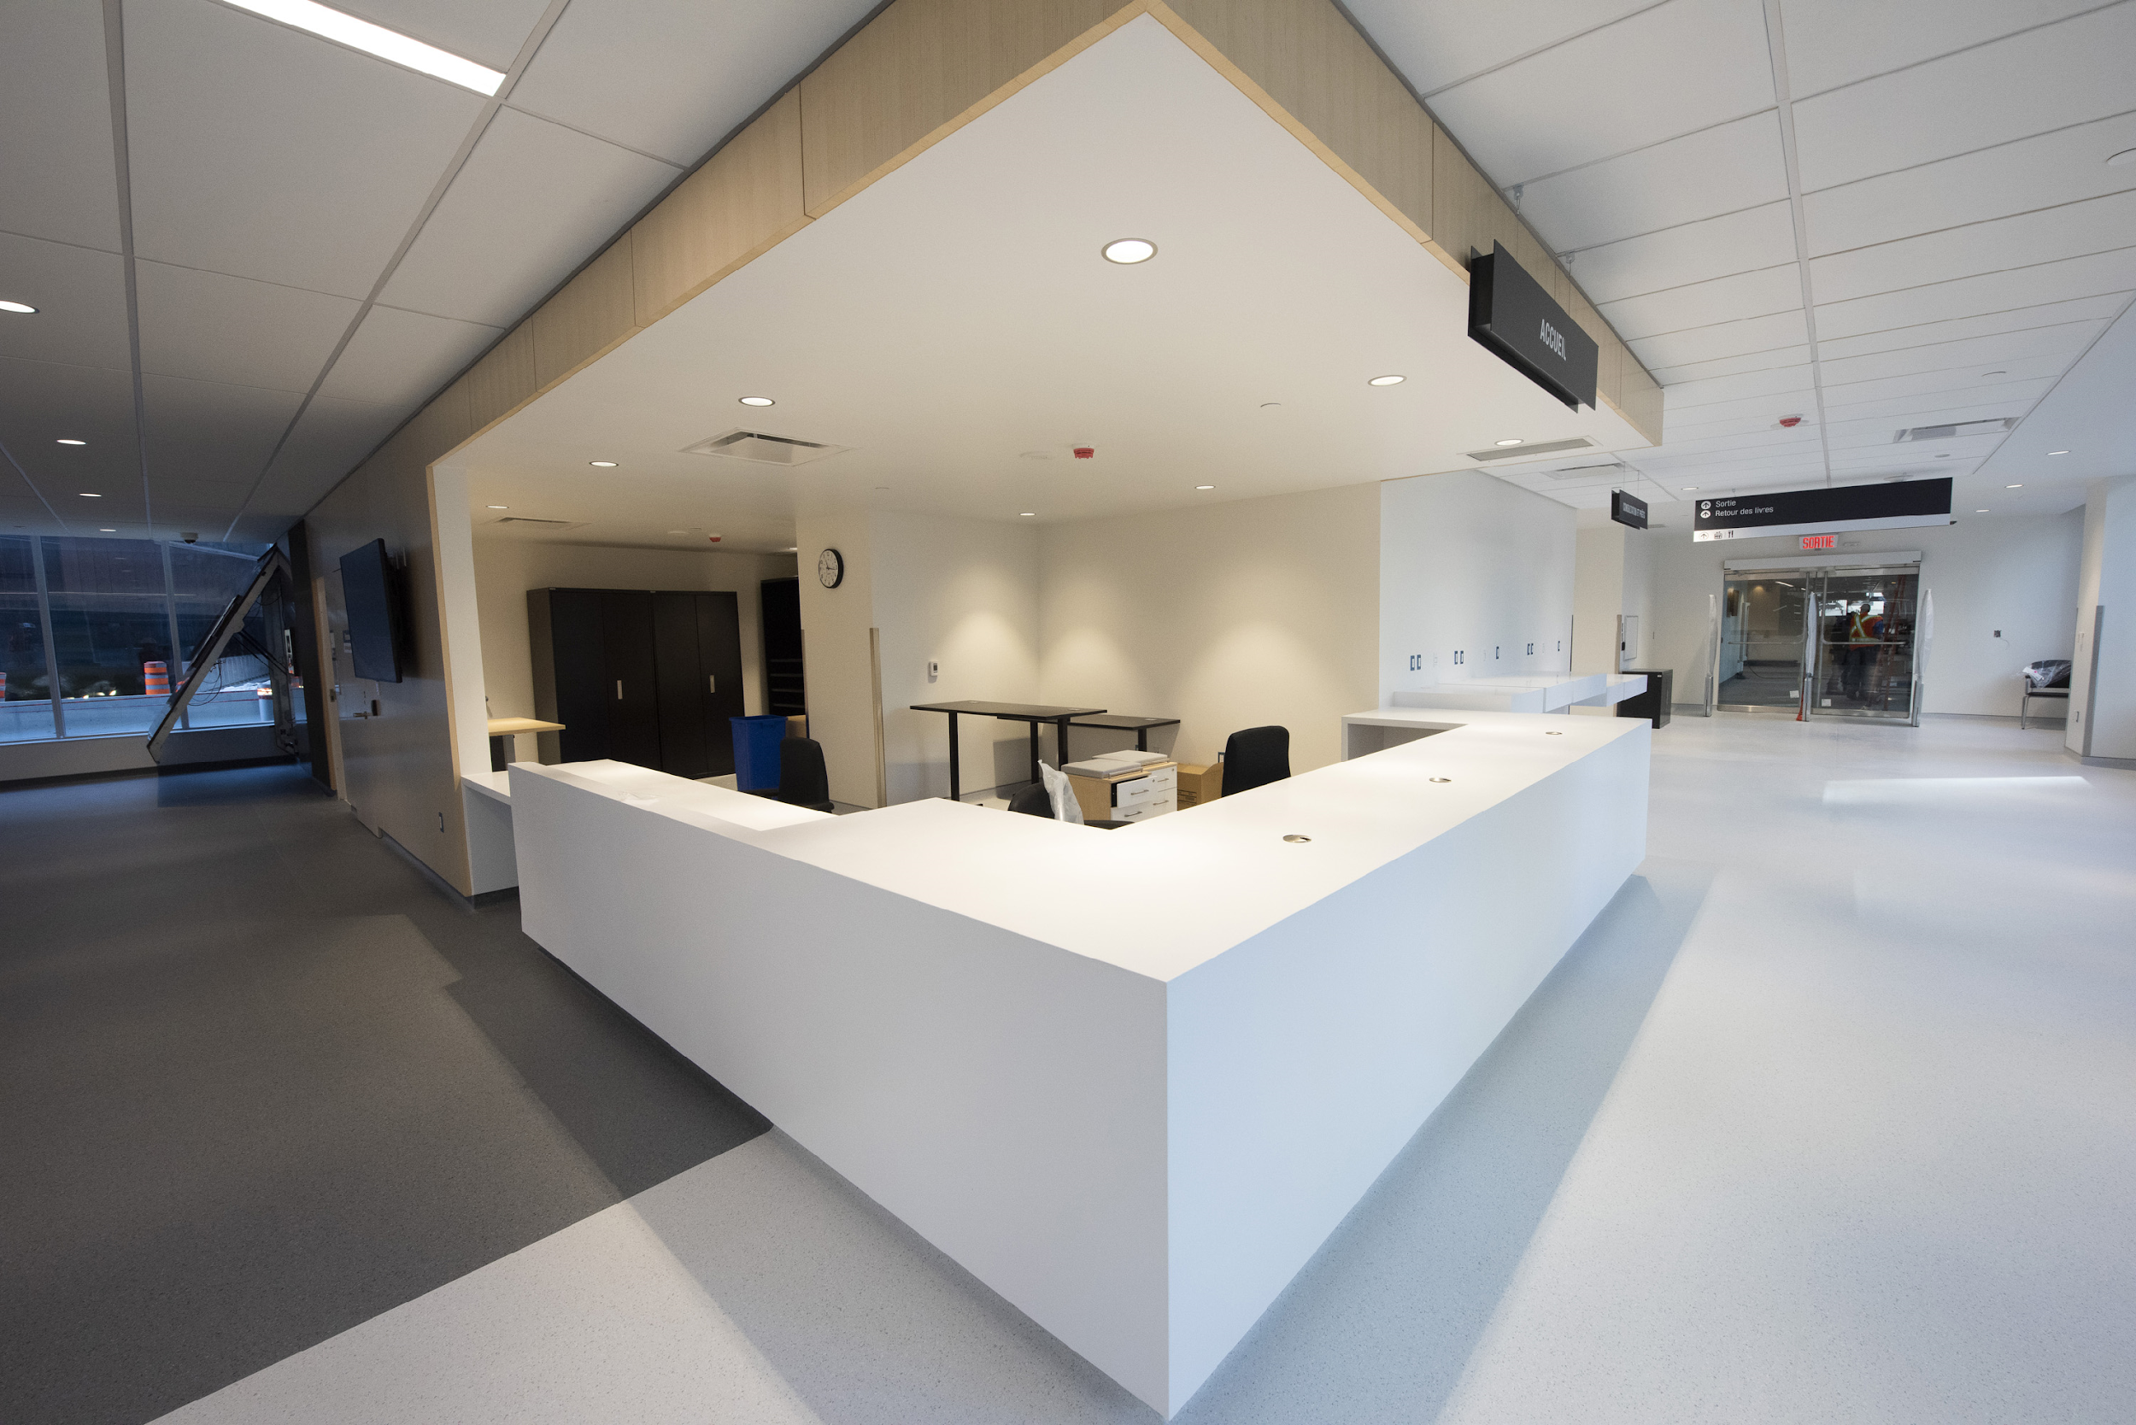

Slide 17
Les essentiels pratico-pratiques…
COVID: si sx: s’isoler et appeler le 514 890-8308
Carte d’accès : requise pour se déplacer dans le CHUM
Carte = essentielle pour accéder au :
Vestiaire / case vestimentaire
Distributrice de Scrub / Uniforme et sarrau
Salon des résidents et chambres de garde
Impression de documents
Oublis / pertes / bris ou défectuosité de la carte :
BGA - Bureau de gestion des Accès situé au C01.6123, entre 6h et 22h.

Slide 18
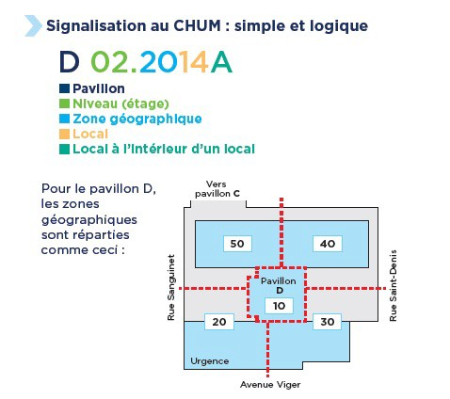
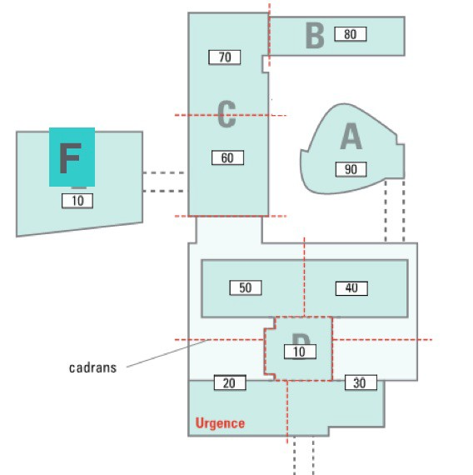
Comment se retrouver au NCHUM

Slide 19
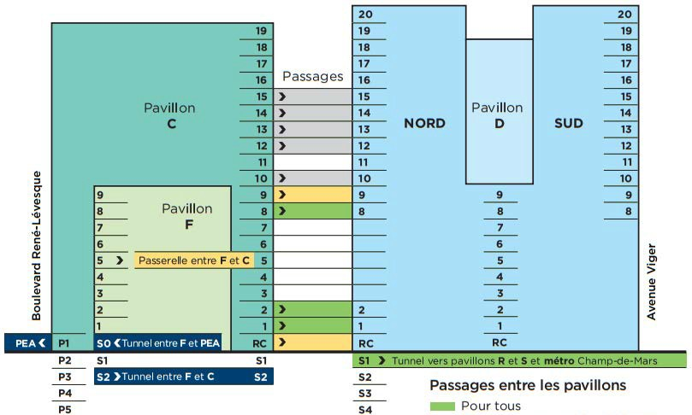
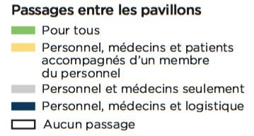
Circulation
Passages entre les pavillons C et D
Utiliser surtout les étages 1, 2, et 8

Slide 20
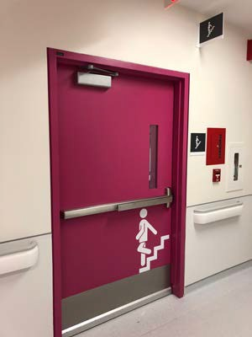
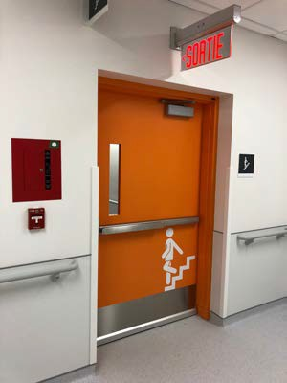
Les escaliers
Pavillon D ➜ Couleur Rose
Attention aux signaux pour entrer avec la carte
Idem dans les unités de soins
Pavillon C ➜ Couleur Orange
Ne pas prendre les
escaliers jaunes

Slide 21
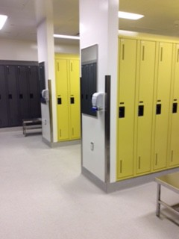
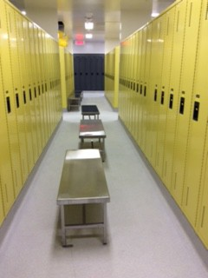
Casiers des Résidents / Externes
Résidentes et externes féminins :
C.S1.7029
Une résidente par case
Résidents et externes masculins :
D.S3.2002.1
Un résident par case
Attribution de casier
Voir procédure incluse dans document Services offerts

Slide 22
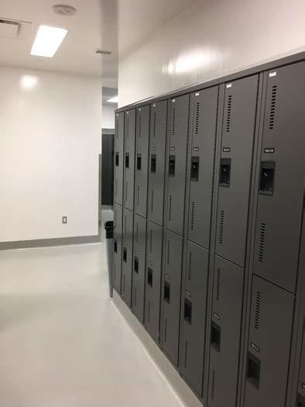
SARRAU ET SCRUB
3 scrubs pour les résidents et externes 2 sarraus pour tous
Case au bloc opératoire: Petite case
Case dans les chambres de garde sans cadenas
Case dans les salles de stagiaire sans cadenas
Le port du SCRUBS ou du sarrau fermé est fortement recommandé

Slide 23
Accès aux uniformes
Carrousels disponibles aux endroits suivants :
C.S1.7012 - C.S1.7024 - C.S2.7012A - D.S1.3042 - D.S2.2042 - D.S3.2005 - F.S1.1104 - C.RC.7012A
Pour choisir la grandeur de vos uniformes -> sur le portail du CHUM https://portail.chum.rtss.qc.ca
Choisir onglet Application/Portail DTIT
Dans le portail, choisir Nouveau CHUM /Réservation de casier / Profil d’uniforme
Personne-ressource : 20610
Procédure relative aux uniformes :
Disponible via documents d’accueil « Services offerts » !

Slide 24
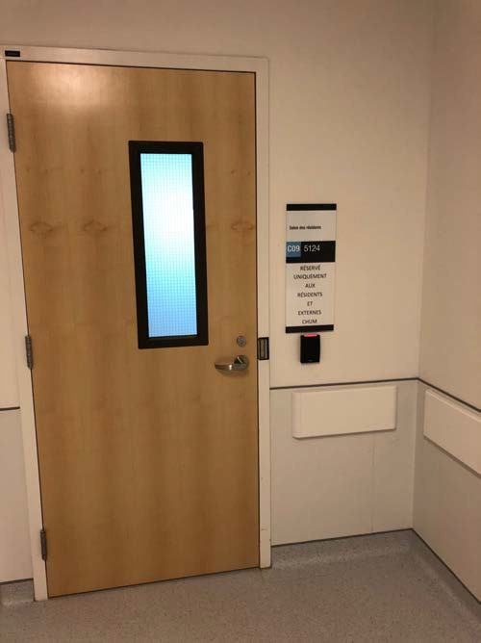
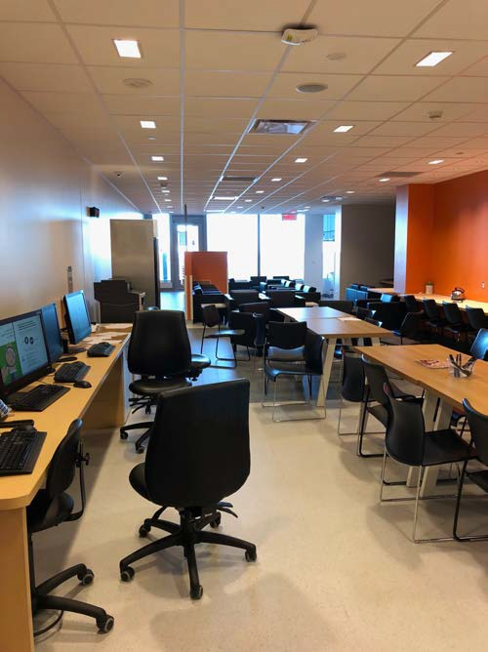
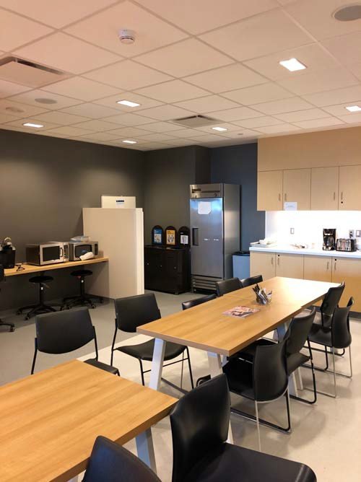
Salon des résidents – C09.5124

Slide 25
Stationnement
Stationnement disponible pour les résidents qui le souhaitent, payant
Procédure disponible dans le document d’accueil virtuel
Lors des gardes: Coupons de garde à récupérer au Service du stationnement CHUM, Pavillon C, local C.01.7108
Demi-tarif lors des cours (pour le stationnement au CHUM (entente collective)
Stationnement CHUM : situé au 1115, rue Sanguinet.
Idem sur la garde si appelé de nuit
–

Slide 26
Distribution des spécialités par unités
TOUR NORD |  |  | TOUR SUD
UNITÉS | SPÉCIALITÉS |  | UNITÉS | SPÉCIALITÉS
19 NORD 36 LITS (1LR - 10EST) | Méd. interne (36) |  | 19 SUD 32 LITS (2LR – 7CD) | Pneumo (32)
18 NORD 36 LITS (5LR - 6OUEST) | Méd. interne (36) |  | 18 SUD 32 LITS (4EST -9OUEST) | Hépatologie (18) Néphrologie (14)
17 NORD 36 LITS (4LR – 7DB) | Cardiologie (22) Chx cardiaque (14) |  | 17 SUD 36 LITS (4LR – 7DB) | Chx cardiaque (12) Chx vasculaire (18) Zone (6)
16 NORD 36 LITS (6LR - 6CD - 4OUEST) | Orthopédie (26) Urologie (10) |  | 16 SUD 36 LITS (6LR - 6CD - 4OUEST) | ORL (18) Urologie (16) Stomatologie (1) Ophtalmologie (1)
15 NORD 36 LITS (9OUEST) | Transpl. chx (18) Transpl méd (18) |  | 15 SUD 36 LITS (8CD) | Chx thoracique (22) Chx plastique (8) Zone (6)
14 NORD 36 LITS (6AB-8AB) | Hémato-onco (24) Chirurgie onco (12) |  | 14 SUD 36 LITS (9EST) | Chx hépato-bil. (36)
13 NORD 36 LITS (5AB) | Neurologie (27) Radiologie (3) Zone (6) |  | 13 SUD 36 LITS (5CD) | Neurochx (27) Neuro-rad (3) Zone (6)

Slide 27
Distribution des spécialités par unités
TOUR NORD |  |  | TOUR SUD
UNITÉS | SPÉCIALITÉS |  | UNITÉS | SPÉCIALITÉS
12 NORD 36 LITS (2G - 3AB - 3OUEST) | Gériatrie (18) Gastro-entérologie (18) |  | 12 SUD 36 LITS (6AB) | Gynéco-onco (24) Gynéco (9) Court séjour chx (3)
11 NORD 38 LITS (6-7-8M - 10OUEST) | Psychiatrie (20) Psy médicale (8) |  | 11 SUD 36 LITS (6EST) | Chx digestive (28) Court séjour chx (8)
 | Méd. Toxico. (10)
10 NORD 36 LITS | Soins intensifs (36) |  | 10 SUD 30 LITS | Soins intensifs (30)
9 NORD 9 LITS (7LR) | Grands brûlés (9) |  | 9 SUD 25 LITS (5E) | Mère-enfant (25) Salle d’accouchement et bloc obstétrical
8 NORD 20 LITS (4LR - UC) | Unité coronarienne (USIC) (20) |  | 8 SUD 10 LITS (5G) | Soins palliatifs (10)

Slide 28
Distribution des spécialités par unités
ÉTAGES | SPÉCIALITÉS |  | ÉTAGES | SPÉCIALITÉS
8 | Médecine nucléaire |  | Électrophysio médicale (EPM diagnostique – écho cardiaque)
 | Clinique douleur
5 |  |  | 5 | Bloc opératoire Salle de réveil
 | Chx d’un jour
4 | Chx d’un jour |  | 4 | Bloc opératoire Salle de réveil
3 | Radiologie |  | 3 | Radiologie
2 | Clinique de médecine et MDJ |  | 2 | Restauration
 | Endoscopie
1 | Préadmission (Clinique préopératoire et programme chirurgicale) |  | 1 | Centre d’ophtalmologie
Service, bénévolat, animation et loisirs |  |  | RC | Urgence
SS3 SS4 | Radio-oncologie |  | SS3 SS4 | Radio-oncologie
DÉVELOPPE- MENT PRATIQUE INFIRMIÈRE
 | Médecine Oncologie |  | SS2 | Service alimentaire
1000 ST- DENIS PAV. C | Hémodialyse |  | 5455 DE GASPÉ | Centre externe de dialyse
 |  |  | C. 15 | Centre oncologie ambulatoire

Slide 29
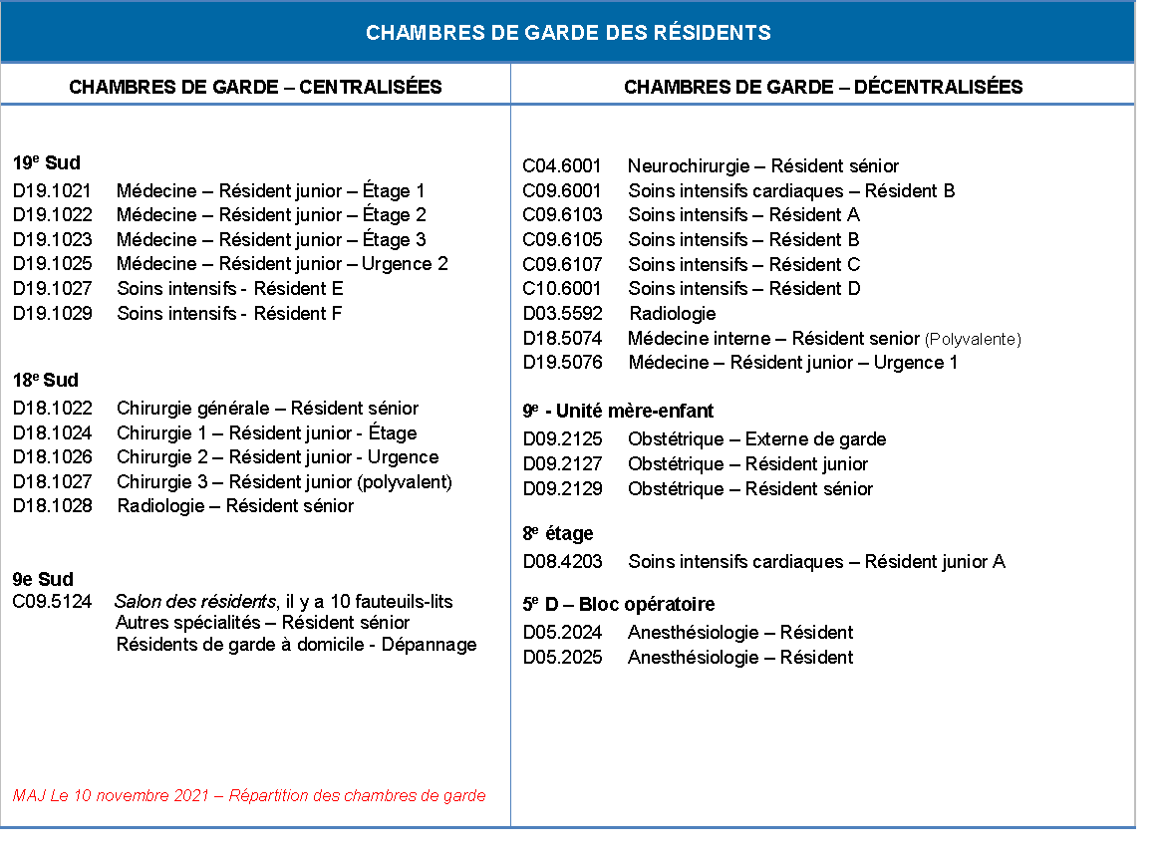
Chambres de garde des résidents

Slide 30
Repas durant la garde
Allocation de 70 $ sur la carte CHUM aux périodes de stage CHUM
Accès à la cafétéria, durant les plages horaires suivantes :
Du Lundi au vendredi :
De 6 h 30 à 20 h
De 21 h 30 à minuit
De 1 h à 4 h du matin.
Du samedi et dimanche :
De 7 h à 19 h
De 21 h 30 à minuit
De 1 h à 4 h du matin
NB : Repas de garde disponibles dans le frigo du Salon des résidents pour répondre aux besoins des résidents de garde lors des heures de fermeture.

Slide 31
Accès à distance (Jeton du RITM)
La demande d’accès doit se faire en remplissant le formulaire de TÉLÉACCÈS DTIT CHUM.
Faire votre demande à :
Personne ressource SAAE : Catherine Forest
Poste 31780 ou catherine.forest.chum@ssss.gouv.qc.ca
Transmettre votre demande et paiement au SAAE
Coût du jeton: 69,75 $ (carte de crédit ou chèque).
Il est possible de faire ajouter plusieurs centres
MSSS - Pour installation du jeton :
Numéro sans-frais : 1 833 534-0158 Lundi au vendredi :7h30 à 20h Samedi et dimanche: 8h à 16h

Slide 32
Courriel SSSS pour les résidents
Recommandation
Activer votre courriel du SSSS (prénom.nom.med@ssss.gouv.qc.ca)
pour accéder aux outils de collaboration du MSSS
Directive ministérielle concernant l’échange d’information sur les patients
Utilisation restreinte du texto non sécurisé
NB :
La demande au MSSS sera envoyée aujourd'hui à la DTIT.
La DTIT CHUM enverra aux résidents le document d’aide à la connexion.
Il y a un délai entre la demande DTIT au MSSS et la confirmation de votre courriel med et des procédures à suivre pour configurer et activer
(2 étapes préalables)

Slide 34
Soutien en cours d’année académique
Service de l’administration des activités d’enseignement (SAAE de la DEAC)
Mme Élaine Thibeault (34848) elaine.thibeault.chum@ssss.gouv.qc.ca

Slide 35
Merci d’avoir choisi le CHUM !
PHOTO : ADRIEN WILLIAMS
Bonne année académique 2022-2023 !

